Slide 1
Муниципальное бюджетное дошкольное образовательное учреждение «Детский сад общеразвивающего вида «Солнышко»
Психолого-педагогическая диагностика,
составление индивидуального образовательного маршрута одаренного ребенка
Педагог-психолог:
первой квалификационной категории
Собянина Дарья Михайловна

Slide 2
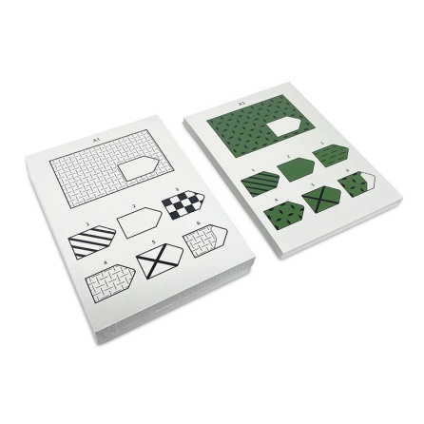
Проведение углубленной диагностики педагогом-психологом на выявление одаренных детей
Методики для диагностики
интеллектуальной одаренности
тест Д.Векслера: диагностика структуры интеллекта (детский вариант)
Прогрессивные матрицы Дж.Раввена для измерения интеллекта
Методики для диагностики
творческой одаренности
Тест Торренса на образное творческое мышление:
- создание картин;
- дополнение рисунков;
- линии;
Тесты Торренса на вербальное творческое мышление:
- спроси и догадайся;
- совершенствование продуктов;
- необычное употребление;
- необычные вопросы

Slide 3
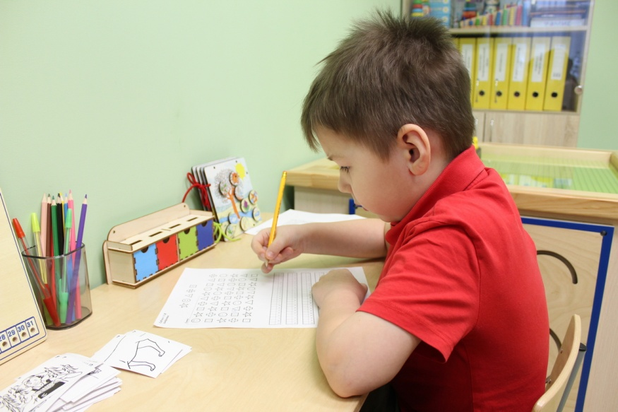
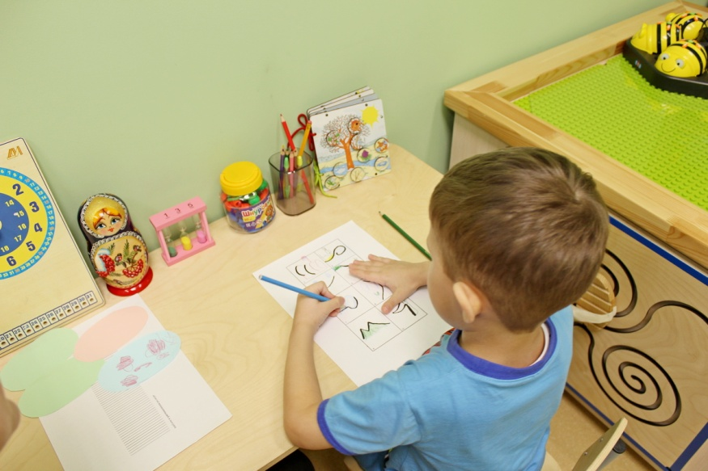
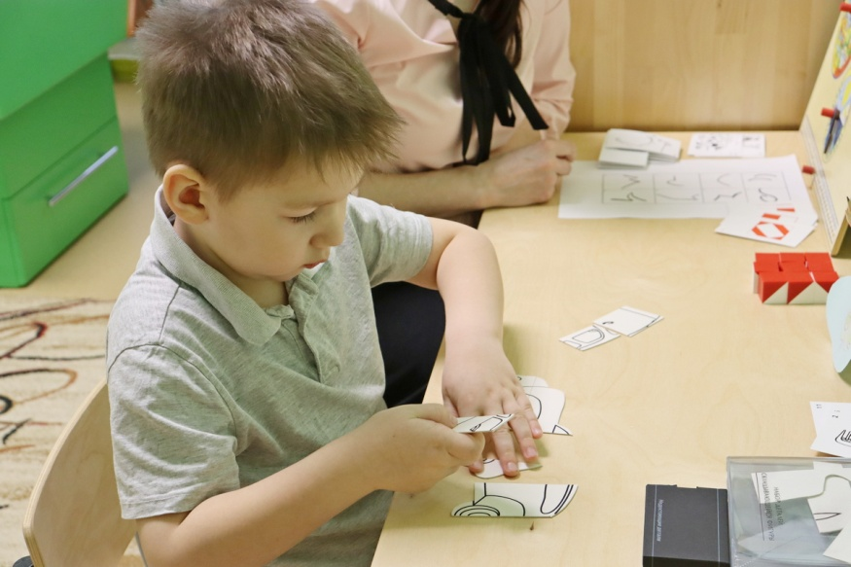
Диагностика детей

Slide 4
Алгоритм работы по составлению индивидуального образовательного маршрута
Выявление детей с предпосылками одарённости
Подготовка проекта индивидуального образовательного маршрута
Согласование с родителями проекта индивидуально образовательного маршрута
Утверждение индивидуального образовательного маршрута на ППк ДОУ

Slide 5
При составлении индивидуального образовательного маршрута для одаренного ребенка заполняются обязательные разделы
Периодичность диагностики уровня развития способностей ребенка
Определены цели и задачи
Указаны период реализации индивидуального образовательного маршрута
Тематический план работы с ребенком, формы и методы работы, периодичность и длительность занятий
Параметры для оценки динамики развития ребенка

Slide 6
Сотрудничество с семьей одаренного ребенка включает 2 этапа
1 ЭТАП: ознакомление родителей с проектом индивидуального образовательного маршрута, используемых в нем методах и формах педагогических технологий и получением письменного согласия родителей (законных представителей) на его реализацию
2 ЭТАП: информирование родителей о результатах промежуточного этапа работы с одаренным ребенком, рекомендации родителям по вопросам воспитания и развития одаренного ребенка

Slide 7
Картотека актуальных консультаций для родителей
«Одаренный ребенок в семье»
«Кто такой одаренный ребенок»
«Портрет одаренного ребенка»
«Особенности одаренных детей»
«Если ребенок одаренный: советы родителям»
«Роль семьи в развитии одаренного ребенка»
Буклет: «Одаренный ребенок: увидеть, понять, поддержать»
Буклет: «Чудо-чадо или одаренный ребенок»
Буклет: «Одаренный ребенок – кто он?»
УДАЛИТЬ ФОТО

Slide 8
Взаимодействие педагога-психолога с педагогами дошкольного учреждения
Педагог-психолог осуществляет следующие функции
1. Функция сбора и обобщения информации о семье одаренного ребенка
2. Функция мониторинга по выполнению тематического плана работы индивидуального образовательного маршрута
3. Общий мониторинг эффективности проводимой работы педагогов с ребенком
4. Просветительская работа по повышению педагогической компетенции педагогов

Slide 9
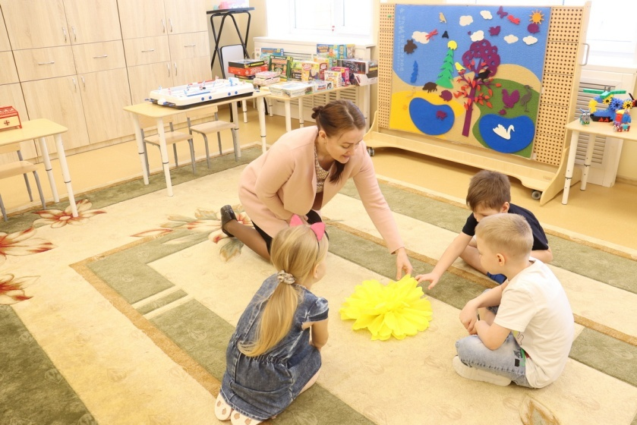
Тренинг «Передай улыбку»
Тренинг «Волшебный цветок»
Тренинг «Шкатулка желаний»
Тренинг «Волшебный цветок»

Slide 10
Алгоритм
работы педагога- психолога с одарёнными детьми в дошкольном образовательном учреждении
1. Углубленная диагностика
2. Выявление направления одаренности
3. Составление индивидуального образовательного маршрута одаренного ребенка
4. Реализация мероприятий индивидуального образовательного маршрута
5. Профилактическая работа с одаренными детьми, повышение педагогической компетенции педагогов и родителей

